Slide 1
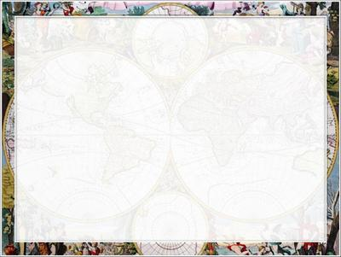
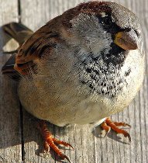
Речевая разминка
Прочитайте загадку
скороговоркой
выразительно
по слогам
хором
Я весь день ловлю жучков,
Уплетаю червячков.
В тёплый край не улетаю,
Здесь, под крышей обитаю.
Чик-чирик! Не робей!
Я бывалый …
ВОРОБЕЙ

Slide 2
Тест по произведению К Паустовского «Растрёпанный воробей»
3 класс

Slide 3
Выбери верный ответ
1. Как звали нянюшку Маши?
а) Ивановна
б) Степановна
в) Петровна
2. Мама Маши в театре:
а) пела
б) играла
в) танцевала

Slide 4
3. Мама готовилась танцевать:
а) Снегурочку
б) Золушку
в) Красную Шапочку
4. Маленький букет цветов был сделан из:
а) хрусталя
б) тонкого стекла
в) толстого стекла

Slide 5
5. Папа должен был вернуться:
а) весной
б) летом
в) осенью
6. Ворона сидела на ветке за окном и ждала:
а) когда Петровна уйдёт
б) когда Петровна уйдёт и уведёт Машу
в) когда Петровна откроет форточку и уйдёт
с Машей

Slide 6
7. Ворона жила:
а) в ящике
б) в сарае
в) в ларьке
8. Растрёпанного воробья звали:
а) Пашка
б) Васька
в) Тишка

Slide 7
9. Воробья подобрал(а):
а) милиционер
б) прохожий
в) Маша
10. Пашка утаскивал из ларька
ворованные вещи, чтобы:
а) отблагодарить Машу
б) отомстить вороне
в) восстановить справедливость

Slide 8
11. Маша открыла форточку, чтобы:
а) проветрить комнату
б) выпустить воробья
в) посмотреть, как ворона
протискивается в форточку
12. Растрёпанный воробей ворвался
в зрительный зал, когда:
а) Золушка потеряла туфельку
б) Золушка танцевала с принцем
в) спектакль кончился

Slide 9
Взаимопроверка
В Петровна
В танцевала
Б Золушку
Б тонкого стекла
А весной
6.В когда Петровна
откроет форточку
и уйдёт с Машей
7. В в ларьке
8. А Пашка
9. А милиционер
10. А отблагодарить Машу
11. В посмотреть, как ворона протискивается в форточку
12. В спектакль кончился

Slide 10
Оцените свою работу:
Отлично справился
Справился, но допустил ошибки
Надо читать внимательнее

Slide 11
Источники
http://go.mail.ru/search?mailru=1&q=
http://prezentacii.com/shablony-powerpoint/
Подоплелова Галина Владимировна
Учитель начальных классов МБОУ СОШ с УИОП
Пгт Кикнур
Ссылка на сайт
<a href = "http://nsportal.ru/galinapodoplelova" > Сайт учителя начальных классов</a>

